Slide 1
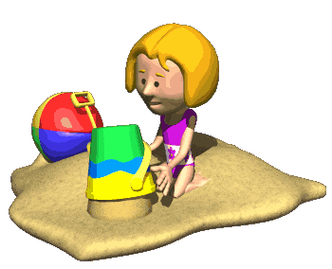
Муниципальное дошкольное образовательное учреждение
«Детский сад общеразвивающего вида №17»
Чудесные свойства песка

Slide 2
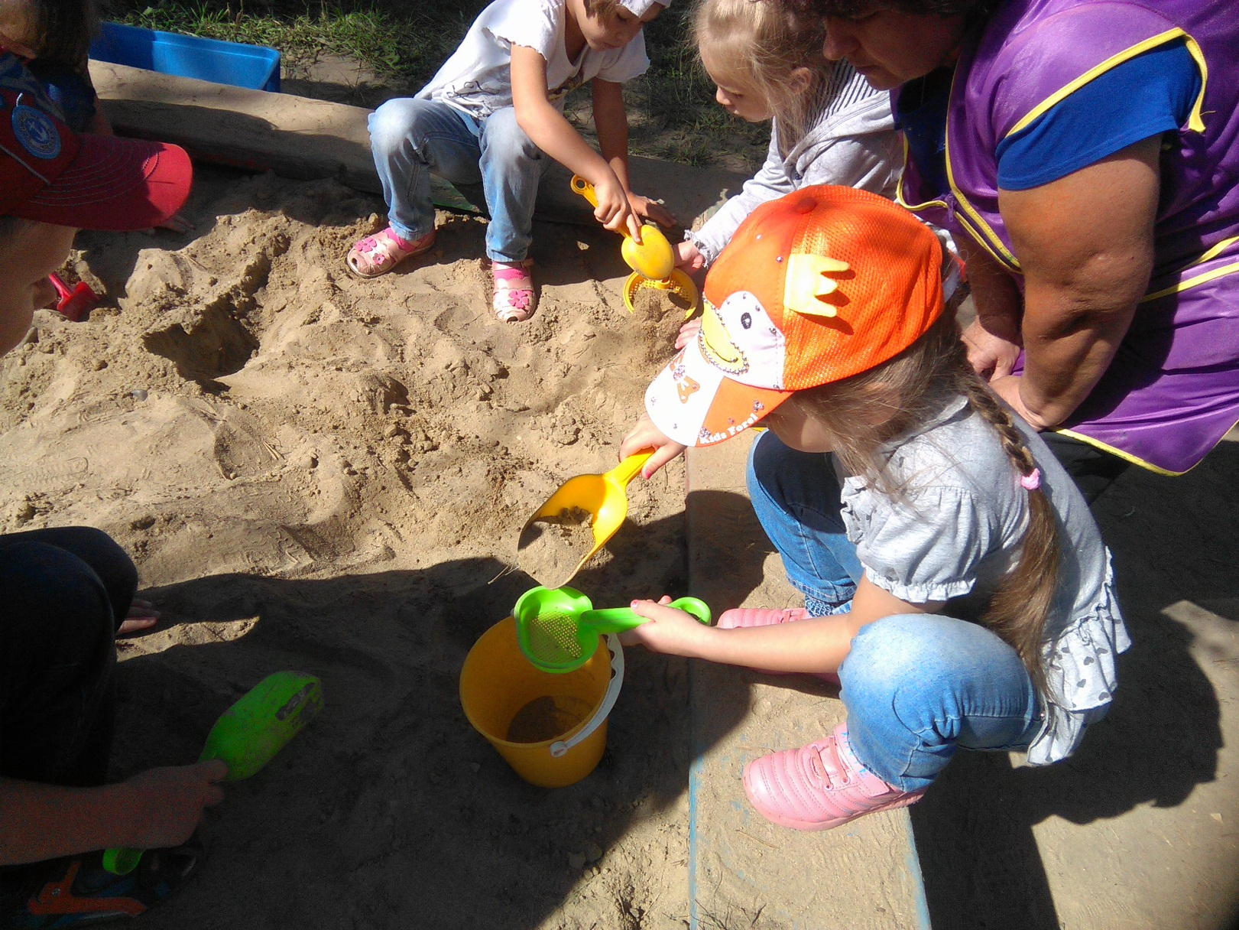
Сухой песок сыпучий, его можно просеять

Slide 3
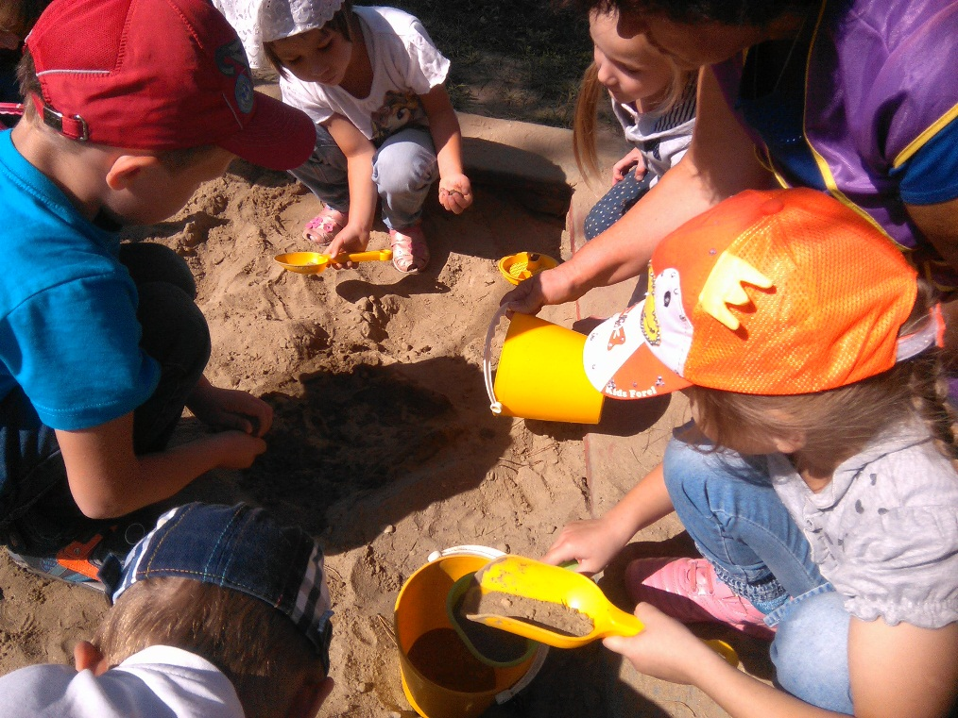
Мокрый песок не сыпуч, зато эластичен. Из него можно строить башни, «пирожки»

Slide 4
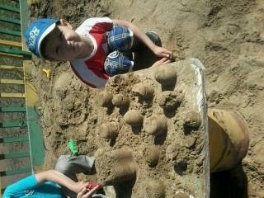
Нам привезли песок на сад, Я этому – безумно рад! С ним буду целый день играть, Лепить куличек, загорать!

Slide 5
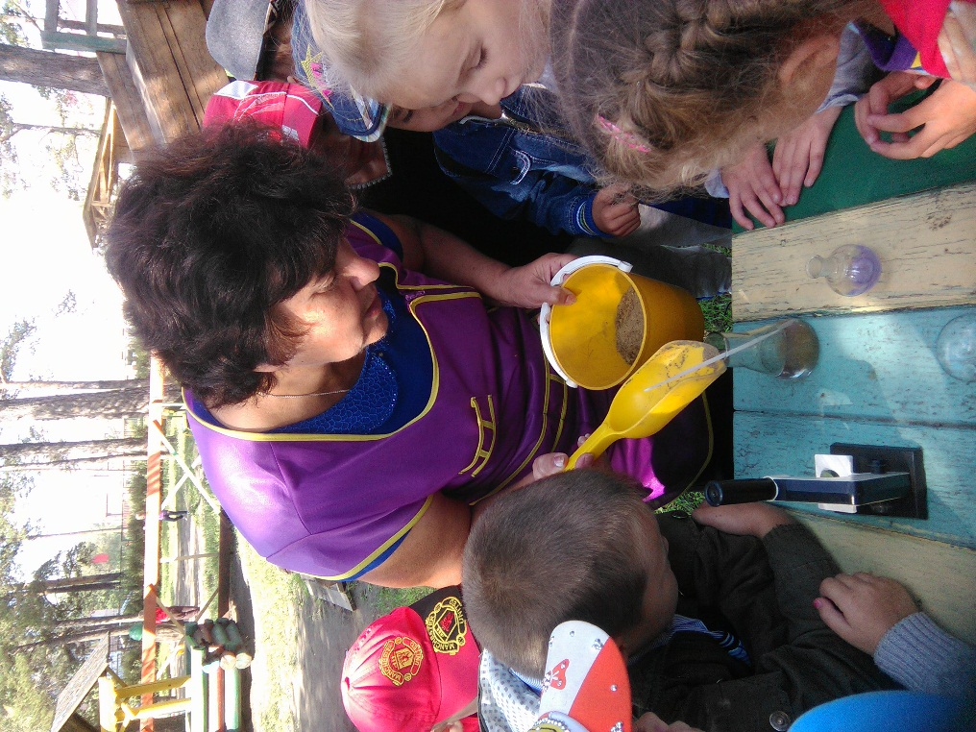
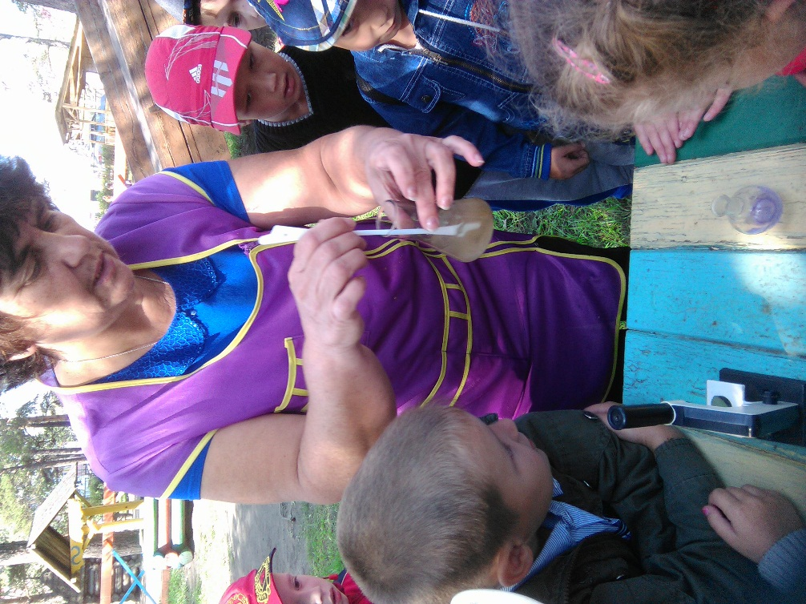
Вода сама по себе прозрачная
Добавляем песок
Песок делает воду мутной,
не прозрачной

Slide 6
Частички песка можно разглядеть в микроскоп. На листочке хорошо видны песчинки

Slide 7
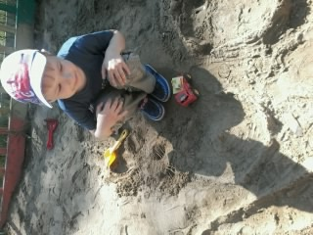
Наделаю в песке ходы, Потом налью туда воды. Построю для машин гараж И новый домик, и шалаш! Песочных куличей – не ем, Да что ж я, маленький совсем?!

